Slide 1
Práctica 2 (PRESENTACIÓN)
Me llamo Martín Alberto Domínguez Cárdenas, me gusta jugar basquetbol, elegí la especialidad de programación para desafiarme a mi mismo, en mis tiempos libres juego videojuegos y de grande me gustaría dedicarme a algo que se relacione con la tecnología.

Slide 2
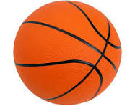
Me gusta el basquetbol

Slide 3
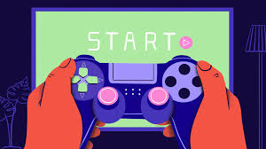
Me gustan los videojuegos

Slide 4

Me gusta la música

Slide 5

Me gusta convivir con mi familia

